Slide 1

PARQUE GÜELL Y MARTOS
COMILLAS · CANTABRIA · ESPAÑA

Slide 2
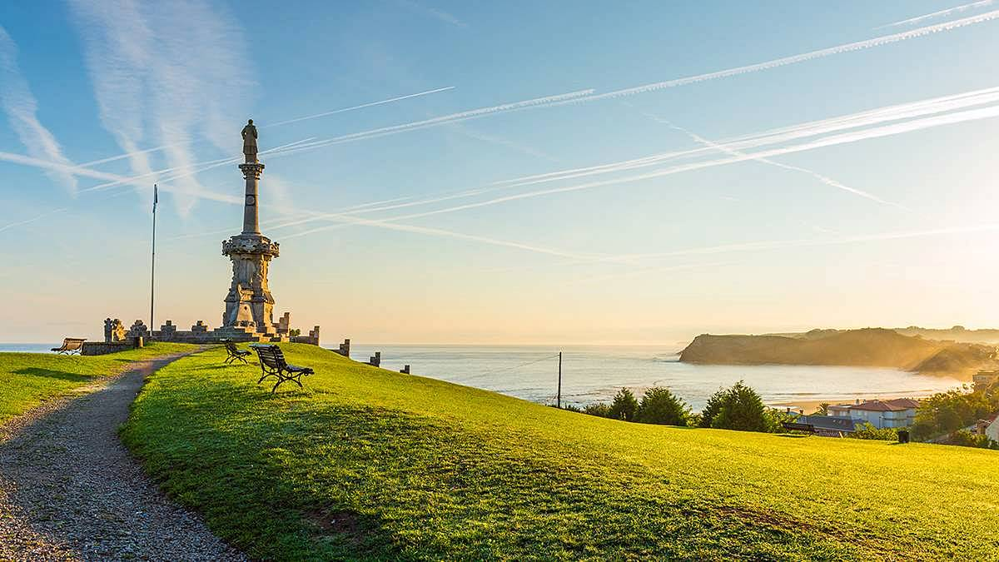
Notes:
2

Slide 3
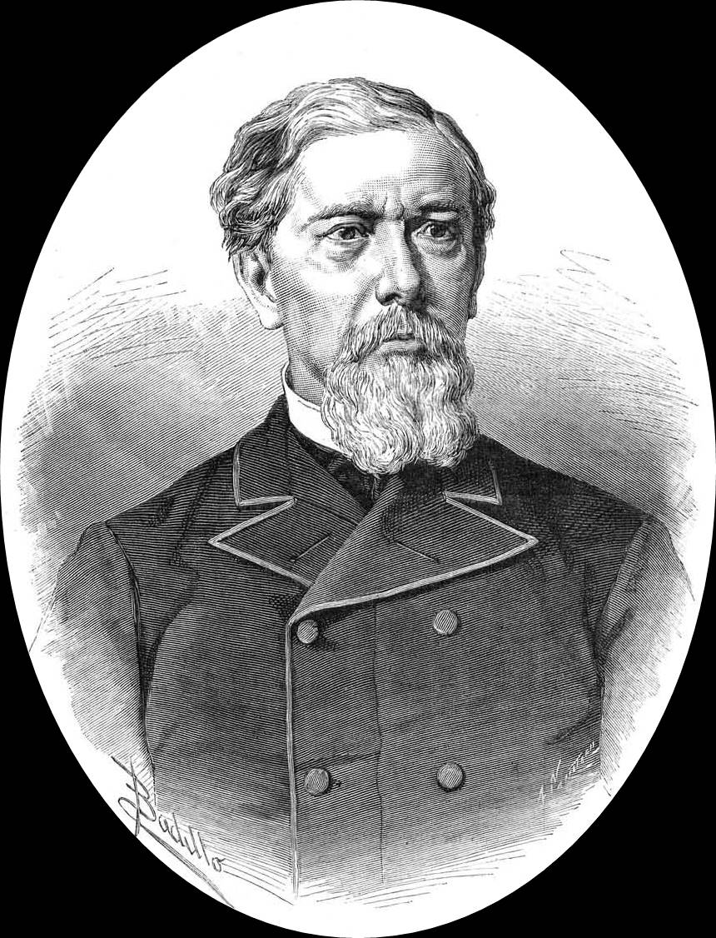
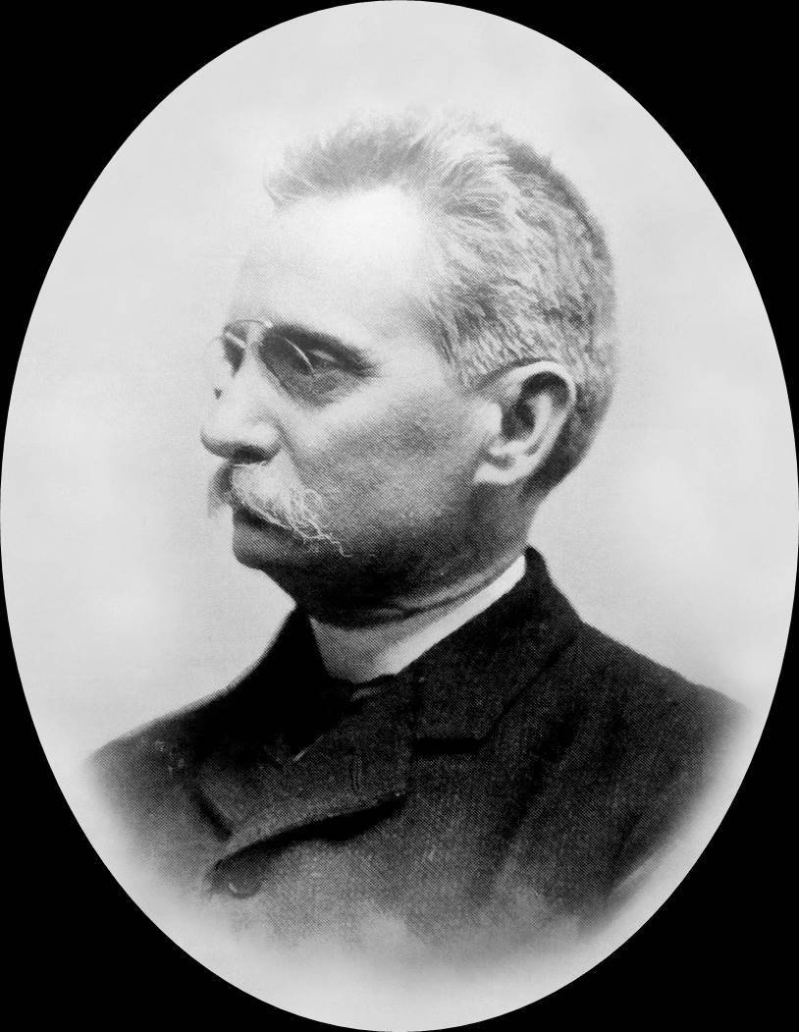
El parque Güell y Martos es un parque público con jardines y elementos arquitectónicos situado en la población de Comillas (Cantabria, España). Es obra del arquitecto catalán Lluís Doménech i Montaner y su construcción fue dirigida por Cristóbal Cascante. El parque es conocido popularmente en la villa de Comillas como Parque de la Estatua por el monumento al primer Marqués de Comillas, Antonio López y López, que se encuentra en una colina del parque. Está en una de las partes más altas de la villa como un bello mirador al cantábrico y enclave privilegiado, ya que este parque fue concebido de manera estratégica como atalaya frente al mar y como un conjunto estructurado donde confluyen varios de los edificios emblemáticos de Comillas a pocos metros, como El Duque, el cementerio o un poco más alejado pero en la misma línea visual el Seminario Pontificio, todo ello dentro de un incomparable marco de belleza natural.
Lluís Doménech i Montaner
Antonio López y López Marqués de Comillas

Slide 4
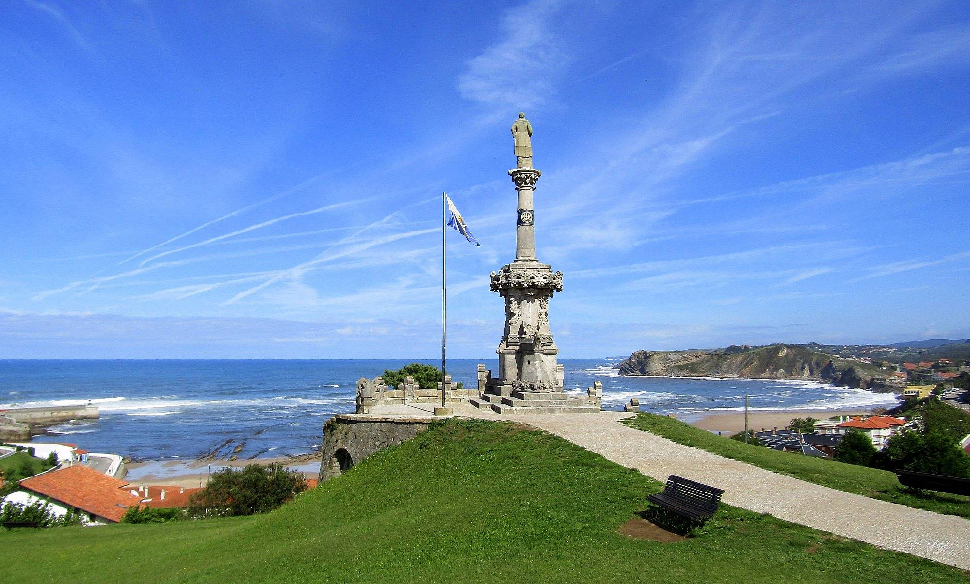
Notes:
4

Slide 5
Tras el fallecimiento de Antonio López y López en 1883, el Ayuntamiento de Comillas buscó la forma de agradecer y recordar al que fue el mayor empresario español y mecenas en su villa natal del Arte Modernista Catalán, y se acordó realizar una enorme estatua del marqués. Esta se levantó en el Prado de Ángel Bernardo Pérez, amigo del Marqués, que lo había regalado al pueblo para que acogiera el monumento y en el que se aprovechó para realizar el proyecto del parque con diferentes variaciones. La estatua del marqués se terminó de construir en 1890. El consistorio comillano recaudó los fondos para sufragar los gastos por suscripción popular entre los vecinos de la villa en agradecimiento a las numerosas obras realizadas por el Marqués de Comillas. El parque tiene una extensión de tres hectáreas aproximadamente, aunque sus dimensiones llegaron a ser mayores ya que en la ladera norte se disgregó parte de la finca para la construcción de varias villas de veraneo y una parte de la parcela este se anexionó posteriormente a otra propiedad colindante.
La arquitectura y el diseño del parque es un reflejo del arte modernista catalán. Este espacio viene acondicionándose desde el año 1890, año en que se inauguró la estatua al I Marqués de Comillas, y en él conviven las zonas verdes con áreas recreativas infantiles. Es un proyecto realizado por el arquitecto catalán Lluís Doménech i Montaner dirigido por Cristóbal Cascante. Originalmente el perímetro del parque se pretendía cerrar con un muro de mampostería de más de dos metros de alto y con unas jardineras en la parte superior, así como el gran pórtico monumental de entrada que no llegaron a construirse (se cree que por razones económicas) además de dividir el parque recreando los diferentes jardines de cada continente, de lo que se tiene conocimiento por bocetos del proyecto.

Slide 6
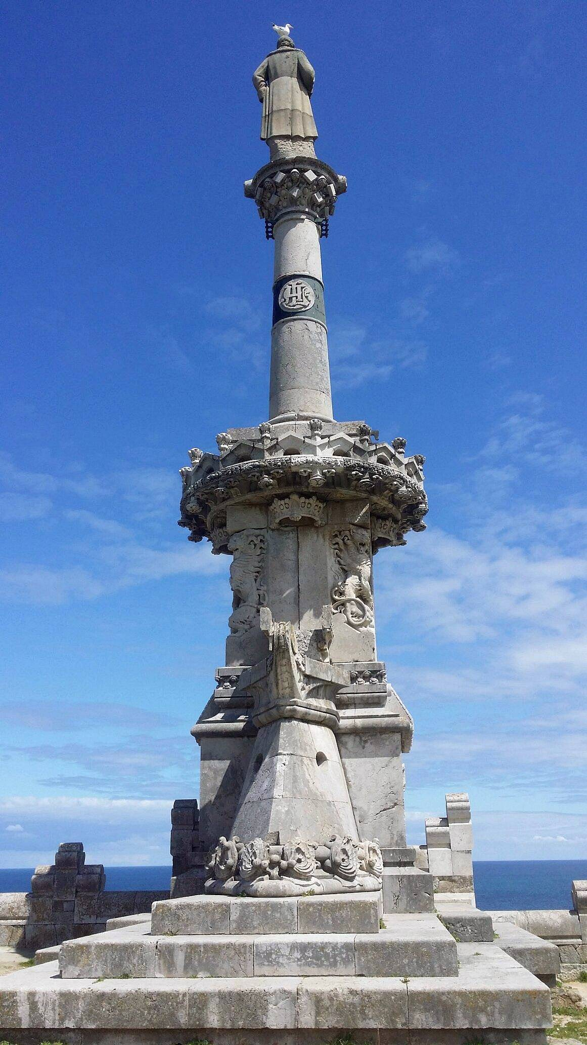
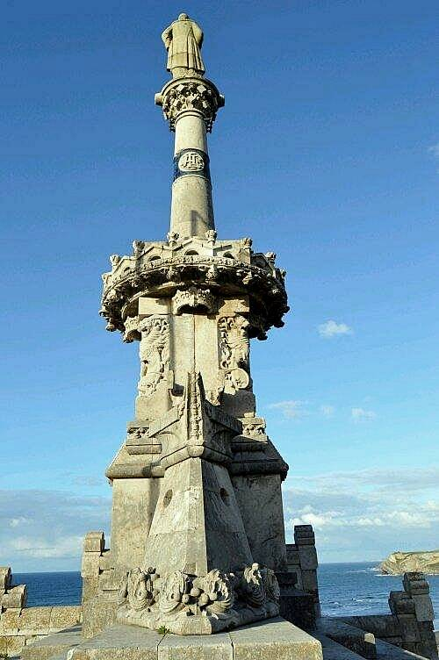

Slide 7
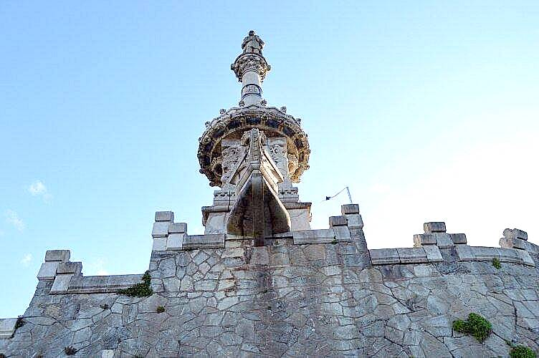

Slide 8
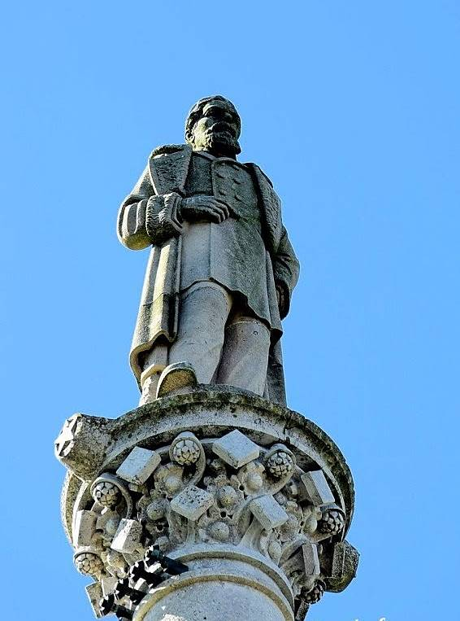

Slide 9
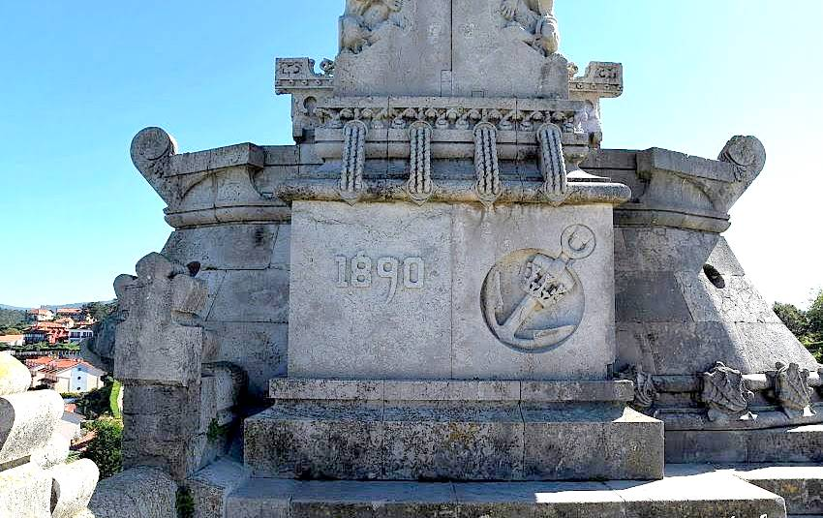

Slide 10
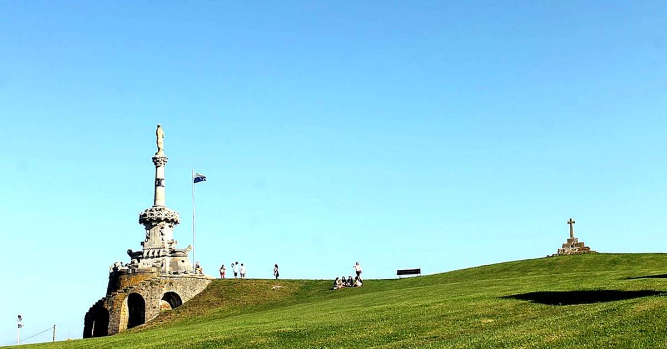

Slide 11
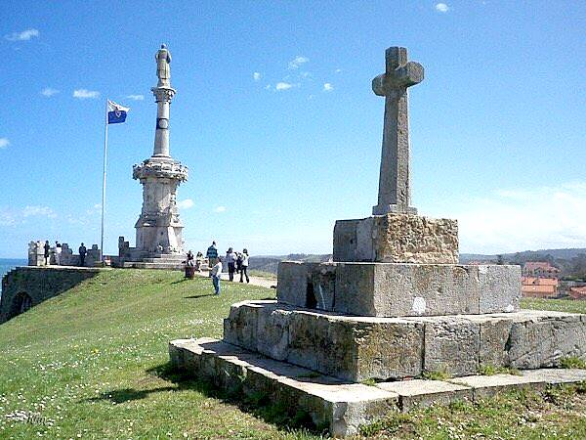

Slide 12
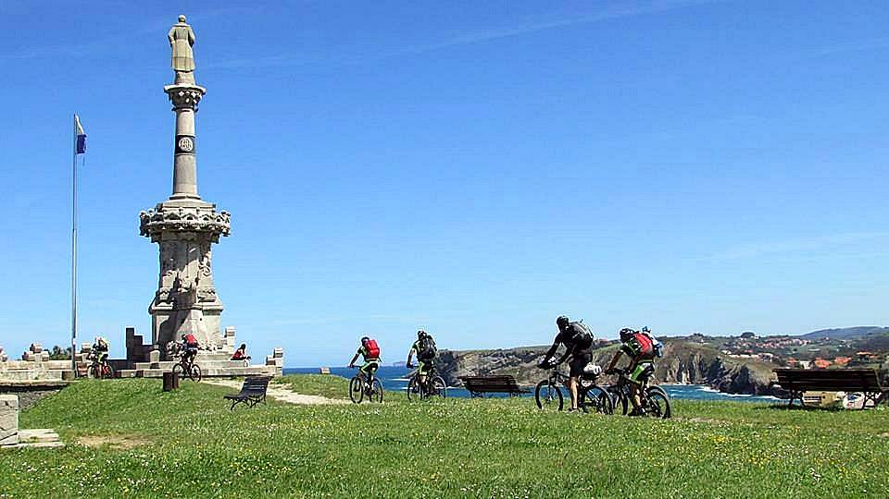

Slide 13
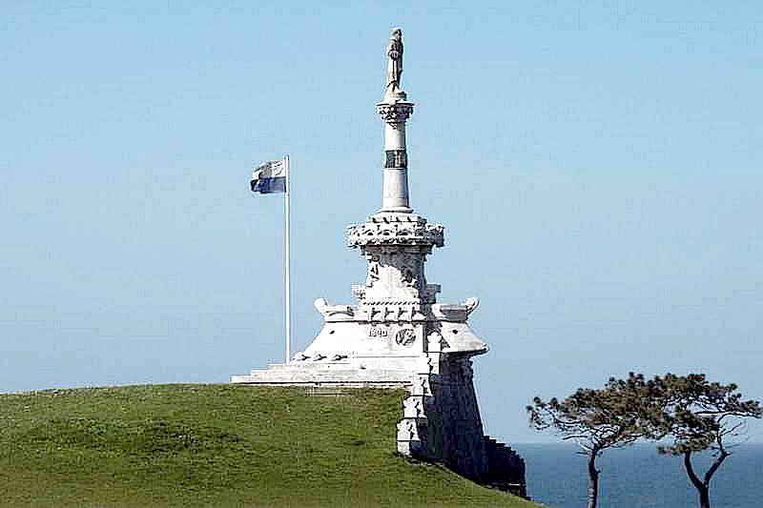

Slide 14
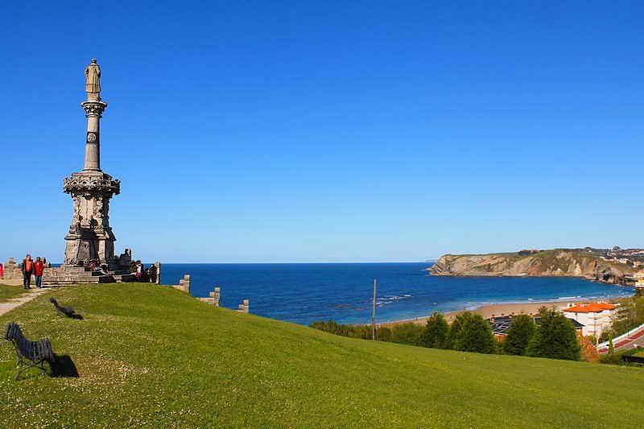

Slide 15
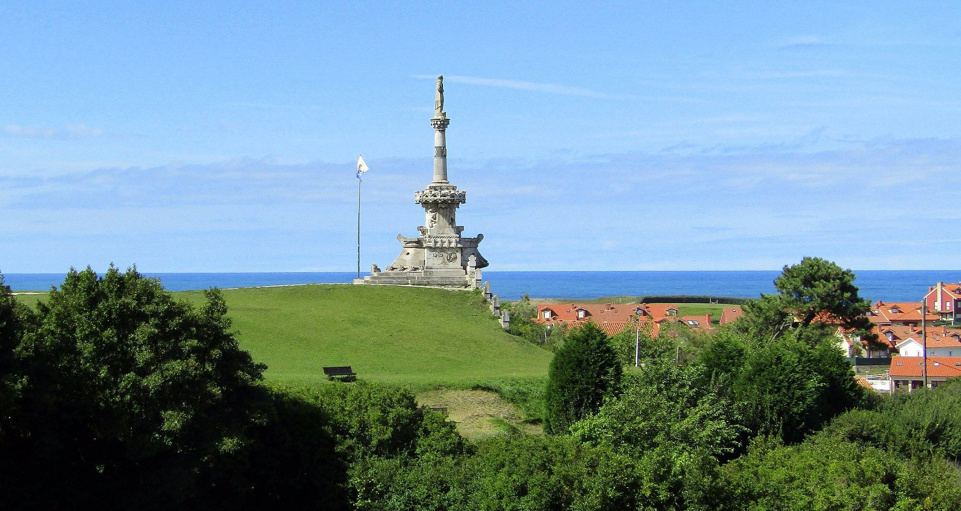

Slide 16

GRACIAS POR TU VISITA
Y QUE TENGAS UN BUEN DÍA
VICTOR NOVELLÓN

Slide 17







¿Te ha gustado?
Puedes ver más entrando
Aquí
Además puedes recibir powerpoints en tu correo electrónico suscribiéndote aquí:

